Slide 1


Slide 2
Social coding
«Social Coding» - «Пишем код вместе»
Notes:
«Social Coding» — на русский можно перевести как «Пишем код вместе»
На футболках же печатают совсем другую фразу: «Fork you» («Ответвись!»). С одной стороны, она похожа на распространённое англоязычное ругательство и намекает на неформальную атмосферу совместной разработки. С другой, эти слова напоминают, что создавать новые ветки с Git можно легко и безболезненно (традиционно, к созданию веток разработчики проектов с открытым исходным кодом относятся негативно)

Slide 3
GitHub
GitHub — самый большойвеб-сервис для хостинга проектов и их совместной разработки. Основан на системе контроля версий Git
Notes:
GitHub — самый большойвеб-сервис для хостинга проектов и их совместной разработки. Основан на системе контроля версий Git и разработан на Ruby on Rails[5] и Erlang компанией GitHub, Inc (ранее известной как Logical Awesome) разработчиками Крисом Ванстрасом, PJ Хиеттом и Томом Престон-Вернером

Slide 4
Предназначение
Возможность коллективной разработки
Контроль версий
Возможность создания индивидуальных веток разработки

Slide 5
Преимущества перед конкурентами (svn)
Высокая скорость
Доступ через интернет
Notes:
Заливаются только изменения а не все что есть
Можно работать удаленноб с дома и тд. Svn - локально

Slide 6
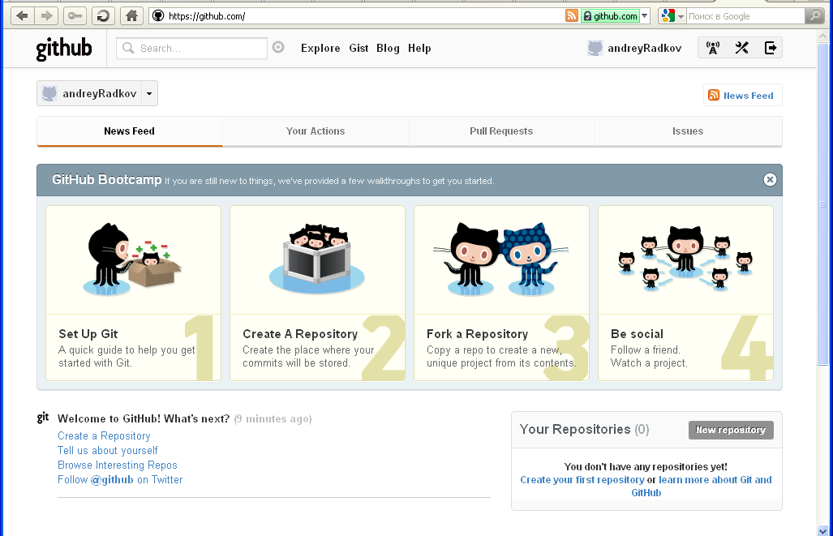
Начало работы с GitHub
Регистрируемся на GitHub.com
sdf
Notes:
2 следуем инструкции с котяточками

Slide 7
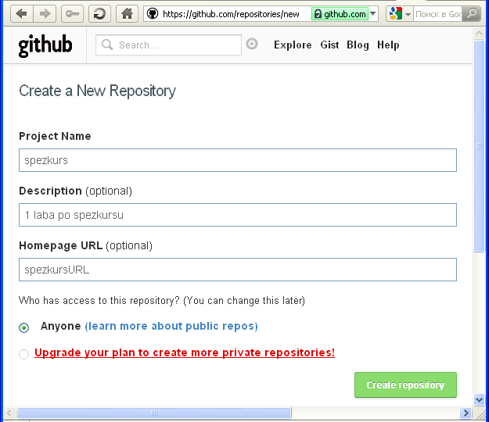
Начало работы с GitHub
3 Создаем репозиторий

Slide 8
4. По ссылке http://help.github.com/win-set-up-git/ загружаем клиент GitHub

Slide 9
Основный команды
git branch -a - отобразить все ветки
git branch -D local-branch - удалить локальную ветку
git checkout local-branch - переключитсья на локальную ветку
git merge local-branch - наложить изменения из локальной ветки в текущую
git checkout -b local-branch remotes/origin/master - скачать ветку с удаленного репозитория и переключиться на нее
git pull - скачать нвые изменения
git commit -a -m 'message' - подтверждение изменений в текущей ветке

Slide 10
Основный команды
git remote add username-project git@github.com:username/project.git - добавление ссылки на удаленный репозиторий
git remote update - обновить информацию о удаленном репозитории
git remote rm username-project - удаление ссылки на удаленный репозиторий
git push username-project current-branch:remote-branch - запись текущей ветки в удаленный репозиторий
git reset HEAD~10 - откатить форк на нужное количество коммитов
Cоздание ключа для работы с github:
cd ~/.ssh
ssh-keygen -t rsa -C "username@gmail.com" - генерация ключа
cat ~/.ssh/id_rsa.pub - вывод ключа

